Slide 1

『ともに夢をつくる』
COMPANY PROFILE 2026
株式会社DreamCreation 企業カタログ

Slide 2
PHILOSOPHY
企業理念
Make customers happy
and make society happy.
MISSION
夢の実現力で、
人々を幸せにする。
お客様を幸せに、社会を幸せに。
VISION
Create creative value
all the vectors in.
「顧客満足・社会貢献・人との出会い」をキーワードに、セールスプロモーション・イベント・人材の力で、あらゆる方向へ創造的な価値をつくります。
SLOGAN
grow & Fun!
働くって、楽しい。勝負は早さ。
DreamCreation
02

Slide 3
OUR VALUES
5つの「楽しい」
私たちが大切にしている行動の基準です。
01
02
03
04
05
No.1
挑戦
逆算
スピード
執念
いちばんって楽しい
挑戦って楽しい
逆算って楽しい
大至急って楽しい
諦めないって楽しい
やる以上は圧倒的No.1を目指し続けます。
失敗を恐れず、現状維持を疑い、高い壁に挑み続けます。
登る山を決め、今やるべきことを逆算で決めます。
1週間後の100%より、3日後の70%。
「どうやってできるか」を考え、とことんやり抜きます。
DreamCreation
03

Slide 4
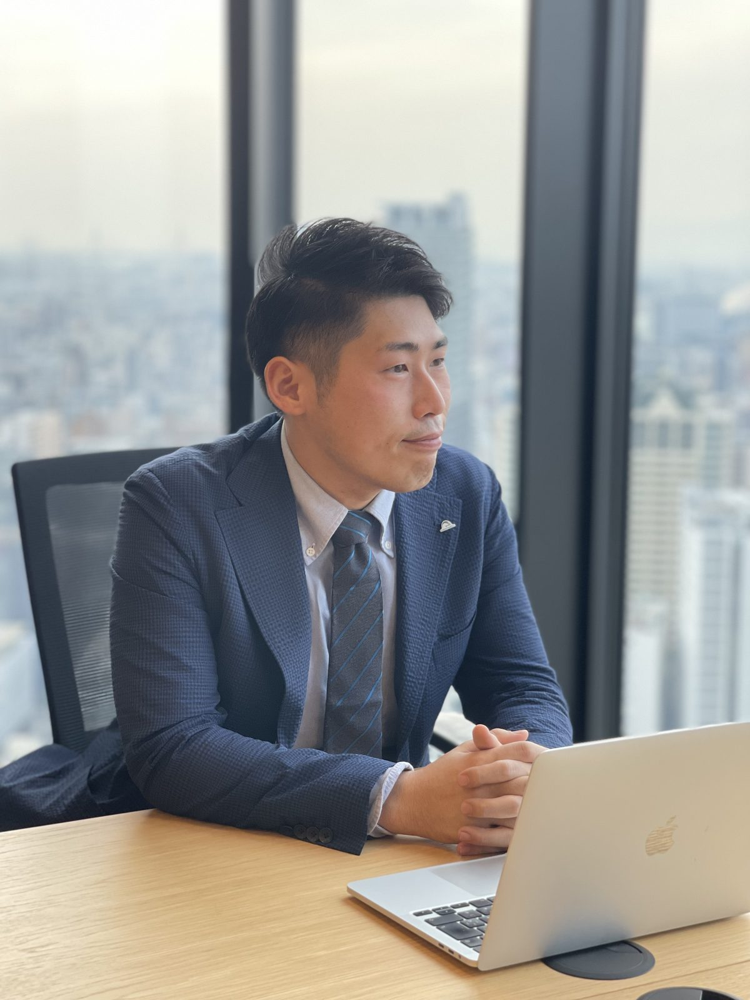
MESSAGE
働くって、楽しい。
その実感を、事業の力に変えていく。
企業の使命は、どこまでいっても社会への貢献だと考えています。それはまず雇用を生み出すこと。そして、人々が幸せに暮らしていくための活動拠点であり続けることです。
DreamCreationは2017年、大阪で生まれました。通信商材の販売促進から始まり、イベントの企画・運営、人材派遣へと事業を広げてきましたが、変わらないのは「一人ひとりの夢を、実現する力に変える」という原点です。
スピードは価値。1週間後の100%より、3日後の70%。現場で結果を出し続けることでクライアントに頼りにされ、社員が夢をもってイキイキと働ける会社であり続けます。
代表取締役
竹村 英哲
Hideaki Takemura

Slide 5




BUSINESS
事業内容
現場の力で、売れる仕組みをつくる。4つの事業でクライアントの課題に応えます。
Sales Promotion
Event
Agency
Staffing
セールスプロモーション
イベントプロモーション
代理店事業
人材派遣・育成
家電量販店・携帯ショップでの推奨販売・販売応援、キャンペーン事務局運営、サンプリング。
体験型・参加型の集客イベントからセミナー・式典まで。企画から運営・備品・キャスティングまでワンストップ。
通信・キャッシュレス決済・省エネ商材などを法人・個人向けに販売。アウトバウンド営業にも対応。
販売・イベント運営に強い人材を派遣。スマホ教室・研修で、現場で成果を出せる人材を育成。
DreamCreation
05

Slide 6
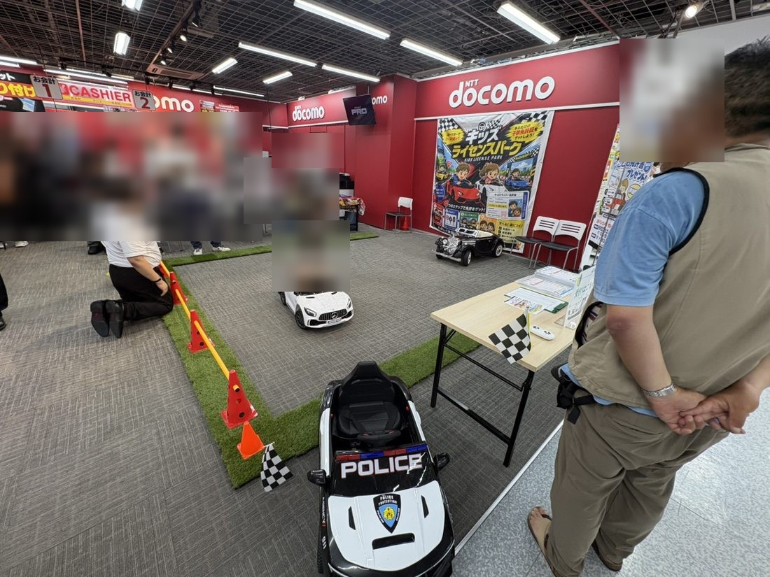
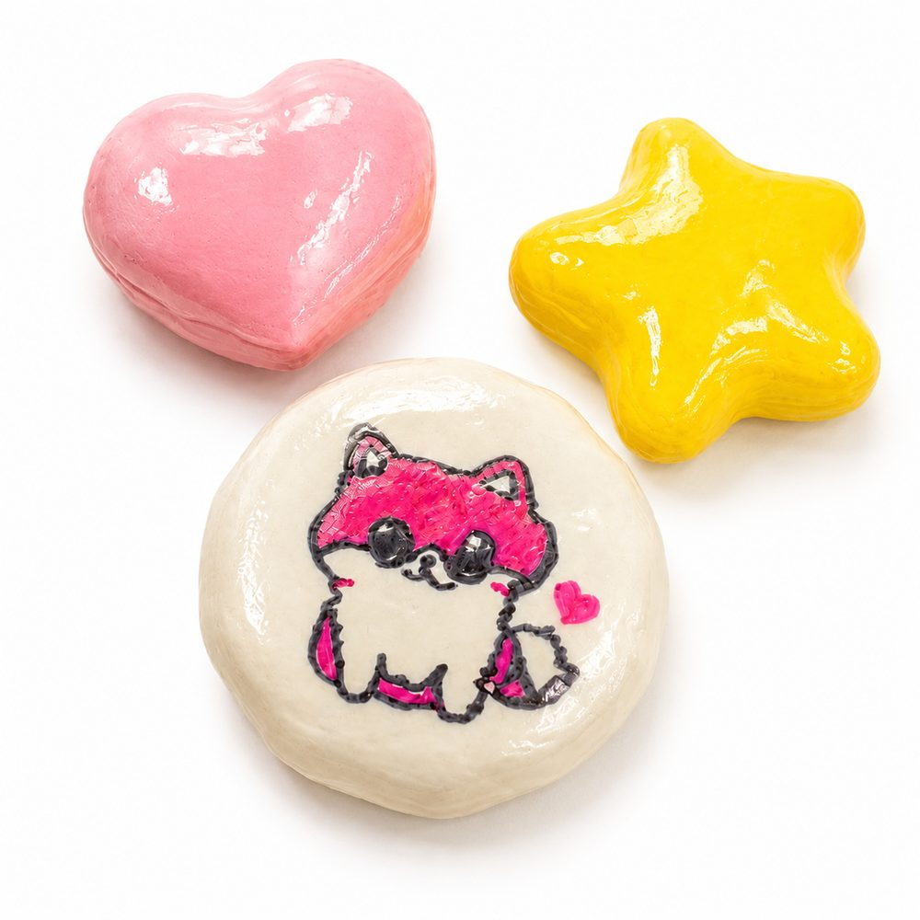
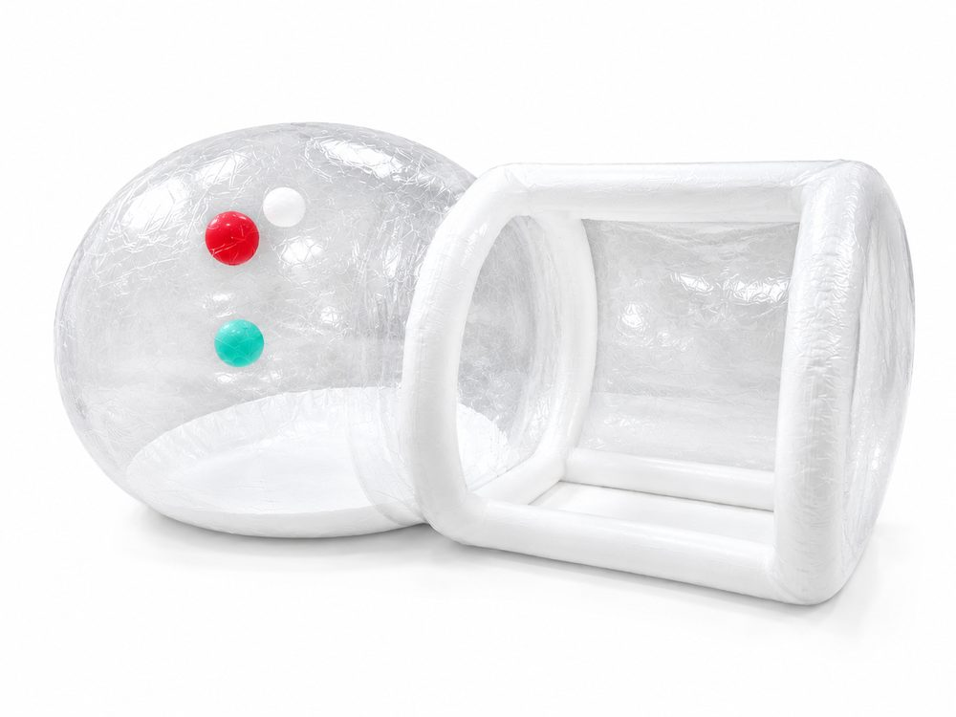
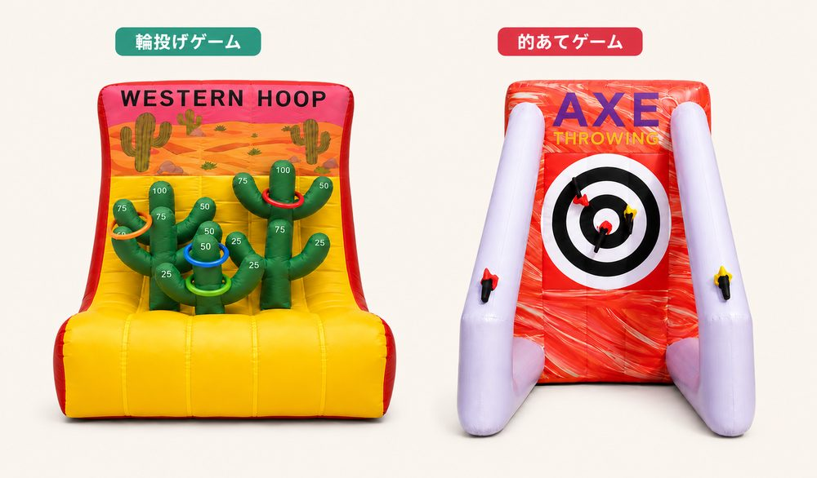
EVENT LINEUP 2026
ファミリー集客イベント
週末の集客を「着座時間」に変える体験型コンテンツ。設営から運営まで完全代行で、店舗スタッフ様は商談に専念いただけます。
PRICE
キッズライセンスパーク スタンダード
¥80,000／日
車両1台／1コース
キッズライセンスパーク プレミアム
¥125,000／日
車両3台／フルセット
スクイーズ ワークショップ
¥70,000／日
約20分／組
エア遊具（エアリズム ほか）
¥50,000〜／日
月額レンタル可
ゲーム筐体（カーニバル・電撃チャレンジ）
¥50,000〜／日
PRODUCT 01
月額レンタル可
キッズライセンスパーク
EVカー運転体験＋顔写真入り「こども免許証」即時発行。滞在時間 +30分／対象3〜8歳／1組約8〜12分
※表示価格は税別。送料・配送費は別途。在庫状況により同等スペックの別機種をご用意する場合がございます。
DreamCreation
06

Slide 7
CLIENTS & AREA
主要取引先・対応エリア
主要取引先
対応エリア
NTTドコモ
ドコモCS
45 都府県
NTTマーケティングアクトProCX
ソフトバンク
大阪から、全国へ。
電通
博報堂
本社は大阪・南堀江。名古屋・九州・沖縄の営業所とともに、全国の家電量販店・携帯ショップ・商業施設での販売促進やイベント運営に対応しています（北海道・広島県を除く）。
日本テレビ
WeWork
順不同・敬称略
DreamCreation
07

Slide 8
HISTORY
沿革
2017.06
2019.07
2019.08
2019.11
2021.05
2022.03
現在
株式会社DreamCreation 設立
名古屋営業所・九州営業所 開設
日本テレビHRと業務提携
本社を難波 Namba Sky-O に移転
沖縄営業所 開設
資本金を1,200万円に増資
労働者派遣事業を開始
本社を大阪市西区南堀江に移転
DreamCreation
08

Slide 9
CORPORATE DATA
会社概要
社名
株式会社DreamCreation
許認可・認証
所在地
〒550-0015 大阪府大阪市西区南堀江1-10-1 KT堀江801号室
プライバシーマーク
登録番号 17004884
代表者
代表取締役 竹村 英哲
労働者派遣事業許可
設立
2017年6月27日
許可番号 派27-304911
資本金
1,200万円
適格請求書発行事業者
事業内容
セールスプロモーション／イベントの企画・運営／代理店事業／労働者派遣事業
登録番号 T5120001206752
TEL
06-4967-1038
パートナーシップ構築宣言
サプライチェーン全体の共存共栄を宣言
MAIL
data@d-creation-o.com
DreamCreation
09

Slide 10
CONTACT
お気軽にご相談ください。
TEL
06-4967-1038（10:00〜18:00／土日祝除く）
MAIL
data@d-creation-o.com
◎ セールスプロモーション
WEB
https://d-creation-o.com
◎ イベントプロモーション
◎ 代理店事業
ADDRESS
〒550-0015 大阪府大阪市西区南堀江1-10-1
KT堀江801号室
◎ 人材派遣・育成
株式会社DreamCreation 『ともに夢をつくる』
© 2026 DreamCreation Inc.

